Slide 1


Slide 2


TABLERO
TOTAL DE PARTIDAS
VS
HISTORIAL

Slide 3



TABLERO
3-2
JUGADOR
COMPUTADORA
VS
HISTORIAL
-
-
TOTAL DE PARTIDAS
-
6

Slide 4
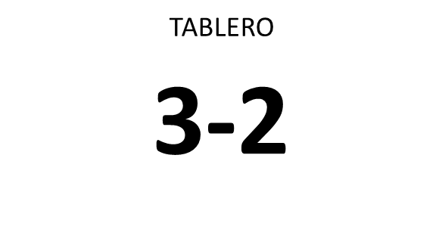

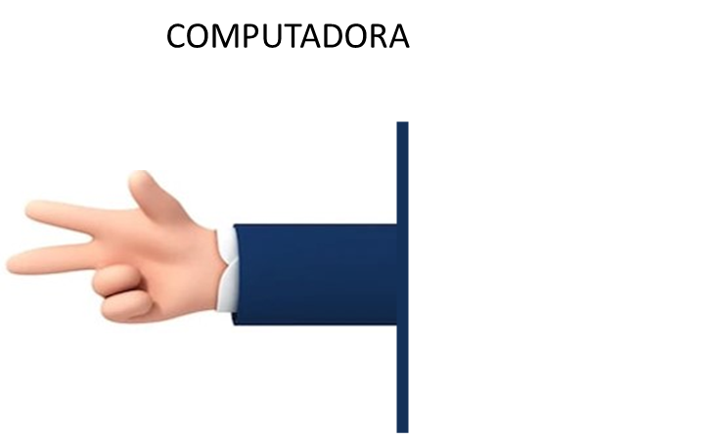
VS
HISTORIAL
-
-
-
TOTAL DE PARTIDAS
6

